Slide 1
一元函数积分学
重积分
曲线积分
多元函数积分学
曲面积分

Slide 2
第三节
第十章 重积分
三重积分
一、三重积分的概念
二、三重积分的计算

Slide 3


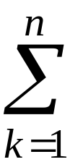

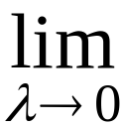

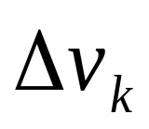
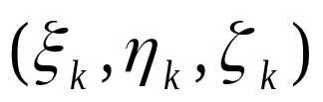
一、三重积分的概念
引例: 设在空间有限闭区域 Ω 内分布着某种不均匀的
物质,
密度函数为
求分布在 Ω 内的物质的
质量 M .
解决方法:
类似二重积分解决问题的思想, 采用
“大化小, 常代变, 近似和, 求极限”
可得
Ω

Slide 4



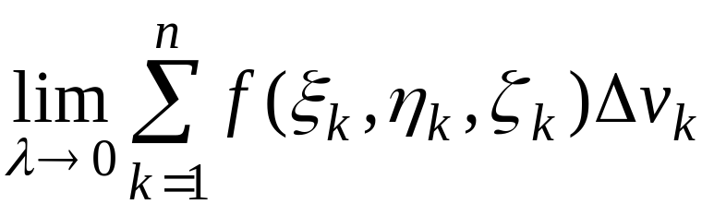
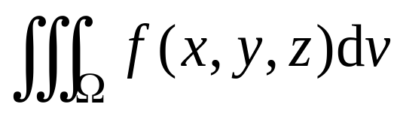

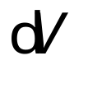



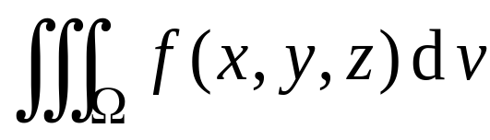

定义. 设
若对 Ω 作任意分割:
任意取点
下列“乘
积和式”极限
记作
存在,
则称此极限为函数
在Ω上的三重积分.
称为体积元素,
在直角坐标系下常写作
性质:
三重积分的性质与二重积分相似.
例如
中值定理.
在有界闭域 Ω 上连续,
V 为Ω 的
体积,
则存在
使得

Slide 5

二、三重积分的计算
1. 利用直角坐标计算三重积分
先假设连续函数
并将它看作某物体
的密度函数 ,
通过计算该物体的质量引出下列各计算
方法:
方法1 . 投影法 (“先一后二”)
方法2 . 截面法 (“先二后一”)
方法3 . 三次积分法
最后, 推广到一般可积函数的积分计算.

Slide 6

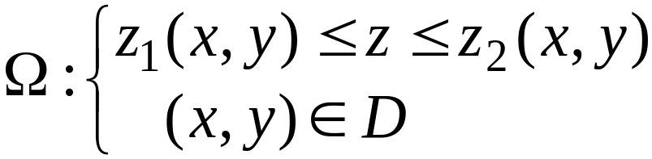


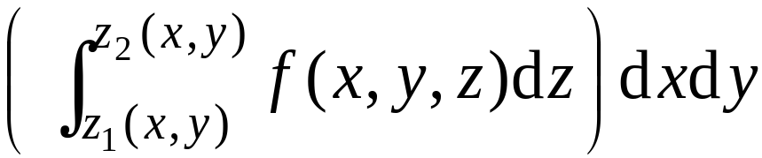


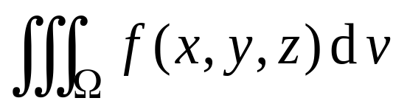


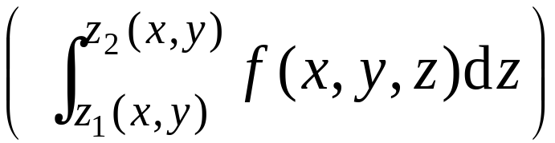
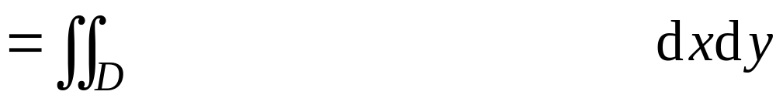

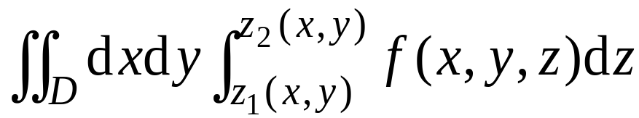
方法1. 投影法 (“先一后二” )
细长柱体微元的质量为
该物体的质量为
微元线密度≈
记作

Slide 7
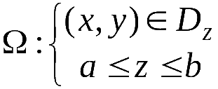










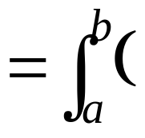
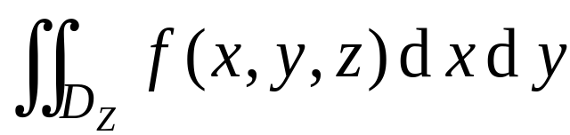

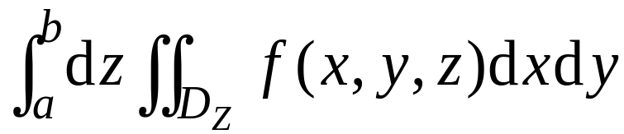
方法2. 截面法 (“先二后一”)
为底, d z 为高的柱形薄片质量为
该物体的质量为
面密度≈
记作

Slide 8


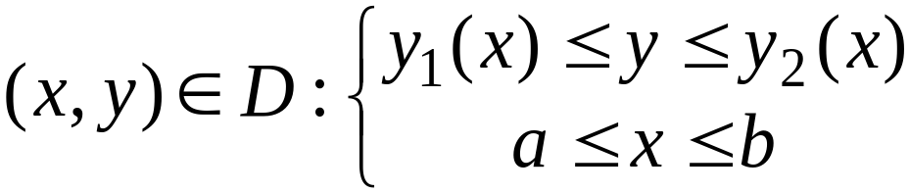
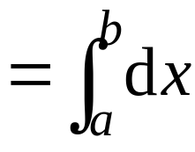
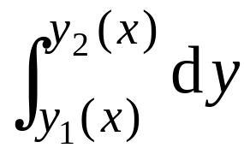
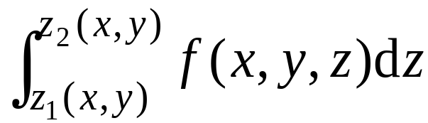
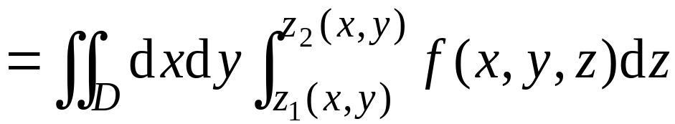
方法3. 三次积分法
设区域
利用投影法结果 ,
把二重积分化成二次积分即得:
投影法

Slide 9

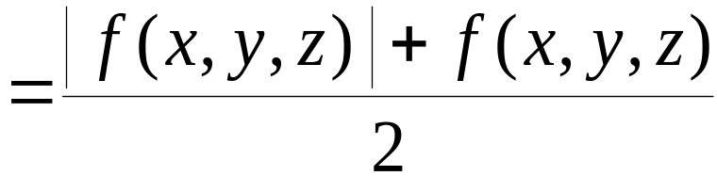
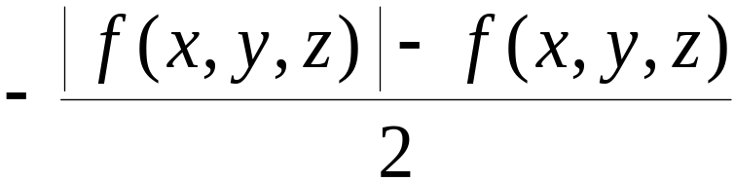


当被积函数在积分域上变号时, 因为
均为非负函数
根据重积分性质仍可用前面介绍的方法计算.

Slide 10
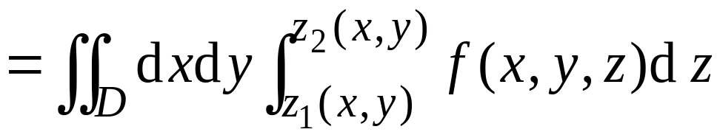
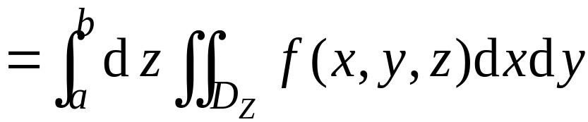

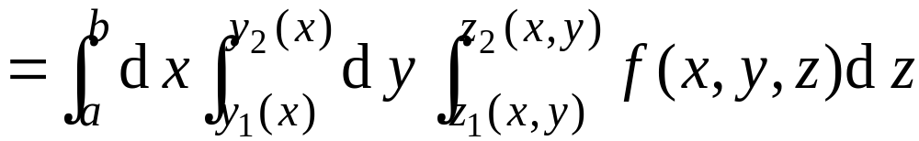
小结: 三重积分的计算方法
方法1. “先一后二”
方法2. “先二后一”
方法3. “三次积分”
三种方法(包含12种形式)各有特点,
具体计算时应根据
被积函数及积分域的特点灵活选择.

Slide 11
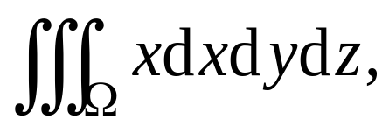


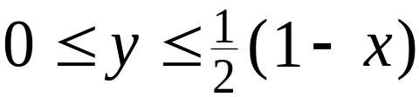



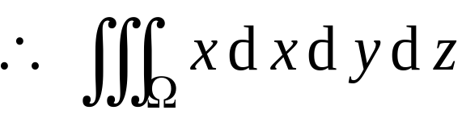
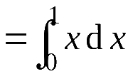
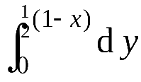
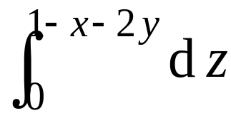
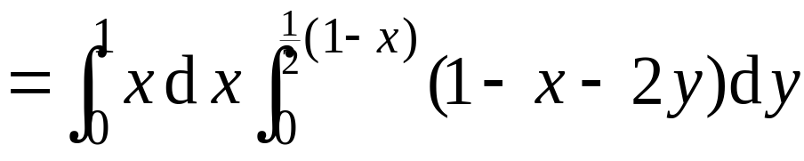
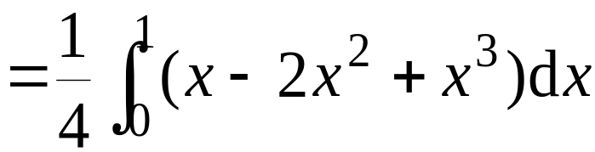
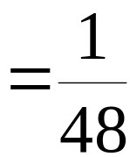
例1. 计算三重积分
其中Ω 为三个坐标
面及平面
所围成的闭区域 .
解:

Slide 12


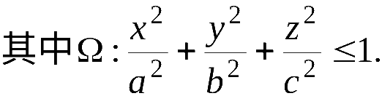

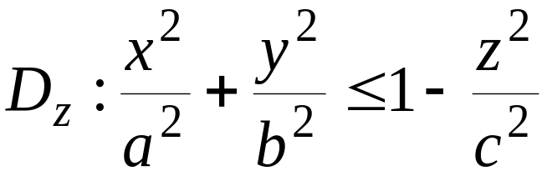
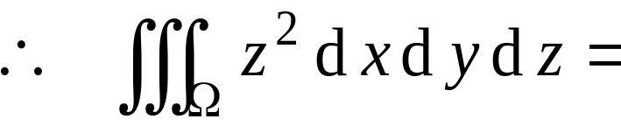
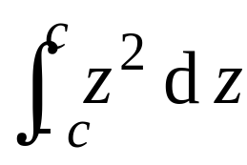
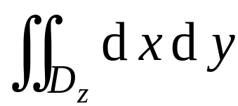
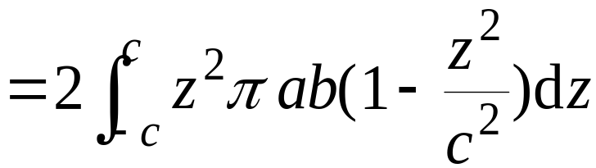
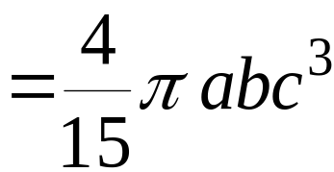
例2. 计算三重积分
解:
用“先二后一 ”

Slide 13
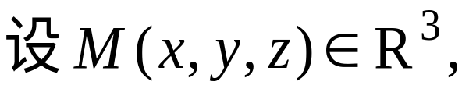



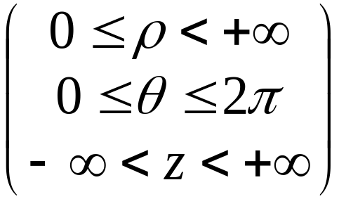














2. 利用柱坐标计算三重积分
就称为点M 的柱坐标.
直角坐标与柱面坐标的关系:
坐标面分别为
圆柱面
半平面
平面

Slide 14



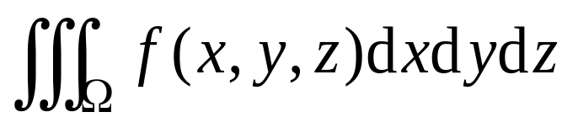









如图所示, 在柱面坐标系中体积元素为
因此
其中
适用范围:
1) 积分域表面用柱面坐标表示时方程简单 ;
2) 被积函数用柱面坐标表示时变量互相分离.

Slide 15
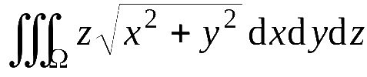
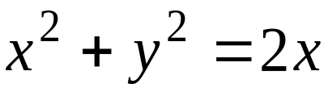


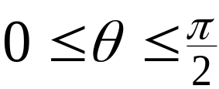











例3. 计算三重积分
其中Ω为由
柱面
及平面
所围
成半圆柱体.
解: 在柱面坐标系下

Slide 16



















例4. 计算三重积分
其中Ω由抛物面
与平面
所围成 .
解: 在柱面坐标系下
原式 =

Slide 17
















3. 利用球坐标计算三重积分
就称为点M 的球坐标.
直角坐标与球面坐标的关系
坐标面分别为
球面
半平面
锥面

Slide 18









如图所示, 在球面坐标系中体积元素为
因此有
其中
适用范围:
1) 积分域表面用球面坐标表示时方程简单;
2) 被积函数用球面坐标表示时变量互相分离.

Slide 19














例5. 计算三重积分
其中Ω
与球面
所围立体.
解: 在球面坐标系下

Slide 20



















例6.求曲面
所围立体体积.
解: 由曲面方程可知, 立体位于xoy面上部,
且关于 xoz
yoz面对称, 并与xoy面相切,
故在球坐标系下所围立体为
利用对称性, 所求立体体积为

Slide 21



内容小结
坐标系 体积元素 适用情况
直角坐标系
积分区域多由坐标面
围成 ;
柱面坐标系
被积函数形式简洁, 或
球面坐标系
变量可分离.

Slide 22
作业(习题10-3，P166)
直角坐标 1(2)(3) ，5，6，8
柱面坐标 9
球面坐标 10
综合题 11 (全做,多个方法)
应用题 12(1)(3)(4)

Slide 23












思考与练习
1. 将
用三次积分表示,
其中Ω由
六个平面
所
围成 ,
提示:

Slide 24





2. 设
计算
提示: 利用对称性
原式 =
奇函数

Slide 25
















3. 设Ω由锥面
和球面
所围成 , 计算
提示:
利用对称性
用球坐标

Slide 26



课后练习题 1. 计算
其中 Ω 由
所围成.
分析：若用“先二后一”, 则有
计算较繁!
采用“三次积分”较好.
Notes:
(L.P301例3)

Slide 27







解:
所围,
故可
表为
思考: 若被积函数为 f ( y ) 时, 如何计算简便?

Slide 28













2. 计算
其中
解:
利用对称性

